Slide 1
Koncepcija par kapitālsabiedrību - publiskas personas kapitālsabiedrību dāvināšanas (ziedošanas) politikas uzlabošanu
Irita Lukšo
Finanšu ministrija
Nodokļu administrēšanas un
grāmatvedības politikas departaments
2014.gada 24.septembris
Rīga

Slide 2
Koncepcija par Kapitālsabiedrību dāvināšanu (ziedošanu)
Finanšu ministrija ir izstrādājusi koncepcijas projektu „Koncepcija par kapitālsabiedrību - publiskas personas kapitālsabiedrību, kapitālsabiedrību, kurās publiskas personas daļa pamatkapitālā atsevišķi vai kopumā pārsniedz 50 procentus, kā arī kapitālsabiedrību, kurās vienas vai vairāku valsts vai pašvaldības kapitālsabiedrību daļa pamatkapitālā atsevišķi vai kopumā pārsniedz 50 procentus, dāvinājumu (ziedojumu) politikas uzlabošanu” (turpmāk – Koncepcija).
Koncepcijas mērķis
nodrošināt fiskāli atbildīgas dāvināšanas (ziedošanas) politikas īstenošanu un finanšu līdzekļu un mantas likumīgu izmantošanu atbilstoši sabiedrības interesēm;
ievērotu labas pārvaldības principus, t.sk.;
- caurskatāmība;
- atklātība;
- sabalansētība ar dažādām sabiedrības grupu interesēm;
Kapitālsabiedrību un kapitāla daļu turētāja atbildības nošķiršana.

Slide 3
Koncepcija par Kapitālsabiedrību dāvināšanu (ziedošanu)
Koncepcija paredz būtiski uzlabot un pilnveidot pašreizējo Kapitālsabiedrību dāvināšanas (ziedošanas) kārtību un tā neapskata un nerada jaunu NVO finansēšanas modeli.
Izstrādātie 4 risinājuma varianti attiecas uz visu publisku personu kontrolētajām kapitālsabiedrībām, tādā mērā, kādā tas ir attiecināms:
– uz dāvinājuma (ziedojuma) darījumu izvērtēšanu pēc būtības;
– tā atbilstību Publiskas personas finanšu līdzekļu un mantas izšķērdēšanas novēršanas likuma nosacījumiem.
Koncepcija precīzāk un detalizētāk definē prasības:
– dāvinājuma (ziedojuma) veicējam;
– dāvinājuma (ziedojuma) saņēmējam.

Slide 4
Koncepcija par Kapitālsabiedrību dāvināšanu (ziedošanu)
Nosacījumi un prasības dāvināšanas (ziedošanas) procesam
1) Kapitālsabiedrību dāvināšanas (ziedošanas) stratēģijas izstrādāšana;
2) prasības informācijas atklātības nodrošināšanai:
– dāvinājumu (ziedojumu) stratēģijas publiskošana;
– dāvinājuma (ziedojuma) procesa uzsākšanas publiskošana;
– informācijas publiskošana par veiktajiem dāvinājumiem (ziedojumiem);
3) meitas sabiedrībai ir jāiekļaujas attiecīgās Kapitālsabiedrības dāvināšanas (ziedošanas) stratēģijā;
4) lēmuma pieņemšanas kārtība par konkrētiem dāvinājuma (ziedojuma) darījumiem;
5) valsts kapitālsabiedrību plānotie reklāmas pakalpojumi.

Slide 5
Koncepcijā piedāvātie risinājuma varianti
1.risinājuma variants
Dāvināšanas (ziedošanas) procesa uzlabošana – lēmumu par valsts kapitālsabiedrība vai kapitālsabiedrība, kurā valstij ir izšķiroša ietekme, dāvinājumu (ziedojumu) līdz 15 000 euro pieņem pats dāvinātājs (ziedotājs), savukārt dāvinājuma (ziedojuma) summām virs 15 000 euro atļauju dod Ministru kabinets.
+ | -
Caurspīdīga dāvināšanas (ziedošanas) politika | Ilgāks dāvināšanas (ziedošanas) process
Nodrošina skaidrāku lēmumu pieņemšanu | Valsts pārvaldes funkcijas tiek veiktas ar Kapitālsabiedrību starpniecību
MK informēts par Kapitālsabiedrību dāvinājumiem (ziedojumiem) | Palielinās MK noslodze

Slide 6
Koncepcijā piedāvātie risinājuma varianti
2.risinājuma variants
Dāvināšanas (ziedošanas) kārtības uzlabošana - Ministru kabinets nosaka valsts kapitālsabiedrības vai kapitālsabiedrības, kurā valstij ir izšķiroša ietekme, dāvinājumu (ziedojumu) prioritārās jomas un apjomu attiecīgajā gadā.
+ | -
MK nosaka paredzamo dāvinājumu (ziedojumu) apmēru un atbalstāmās jomas | Palielinās MK noslodze
Dāvinājumu (ziedojumu) veikšana prioritārajām atbalstāmajām jomām | Laika ziņā ilgāks dāvinājuma (ziedojuma) piešķiršanas process
Kapitālsabiedrību valde pati izvērtē iesniegtos priekšlikumu par dāvinājumiem (ziedojumiem) atbilstību | Palielinās Koordinācijas institūcijas noslodze

Slide 7
Koncepcijā piedāvātie risinājuma varianti
3.risinājuma variants
Dāvināšanas (ziedošanas) kārtības uzlabošana – valsts kapitālsabiedrība vai kapitālsabiedrība, kurā valstij ir izšķiroša ietekme, veicot dāvinājumu (ziedojumu), ievēro labas korporatīvās pārvaldības principus.
+ | -
Dāvinājumu veikšana, ievērojot korporatīvās pārvaldības principus, t.i., ievērojot ekonomiskās izaugsmes iespējas balstoties uz iekšējo risku vadību. | Šaurāks lēmuma pieņēmēju loks
Kapitālsabiedrības dāvināšanas politikas stabilitāte, jo tā ietverta Kapitālsabiedrības vidēja termiņa darbības stratēģijā. | Tiek iesaistīta Koordinācijas institūcija
Palielinās dāvinātāja atbildība par piešķirto un izlietoto dāvinājumu apjomu
Elastīgāks dāvināšanas (ziedošanas) process

Slide 8
Koncepcijā piedāvātie risinājuma varianti
4.risinājuma variants
Aizliegt valsts kapitālsabiedrībām dāvināt (ziedot).
+ | -
Tiek novērsts valsts līdzekļu neraksturīgs sadales mehānisms | Samazināsies sabiedrībai būtisku nozaru finansējums
Nesamazināsies budžeta ieņēmumi | Samazināsies atbalsts daudzu NVO projektu īstenošanai
Naudas sadale nozarēm notiek tikai caur valsts budžetu | Kapitālsabiedrības tiks nostādītas nevienlīdzīgā situācijā attiecībā pret privātā sektora uzņēmumiem

Slide 9
Turpmākā rīcība
FM atbalsta 3.risinājuma variantu – valsts kapitālsabiedrība vai kapitālsabiedrība, kurā valstij ir izšķiroša ietekme, veicot dāvinājumu (ziedojumu), ievēro labas korporatīvās pārvaldības principus.
Normatīvajos aktos veicamie grozījumi
1. Likumā „Publiskas personas finanšu līdzekļu un mantas izšķērdēšanas novēršanas likums” (FM)
2. Likumprojektā „Publisko personu kapitālsabiedrību un kapitāla daļu pārvaldības likums” (EM).

Slide 10
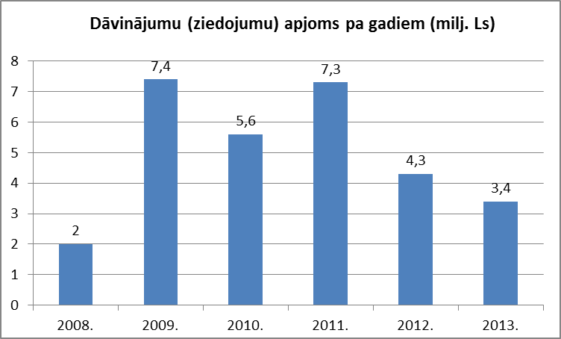
Informācija par veikto dāvinājumu (ziedojumu) apjomu

Slide 11
Koncepcija par Kapitālsabiedrību dāvināšanu (ziedošanu)
Kontakti:
Gundega Kalvāne
Gundega.Kalvane@fm.gov.lv
Irita Lukšo
Irita.Lukso@fm.gov.lv

